Slide 1


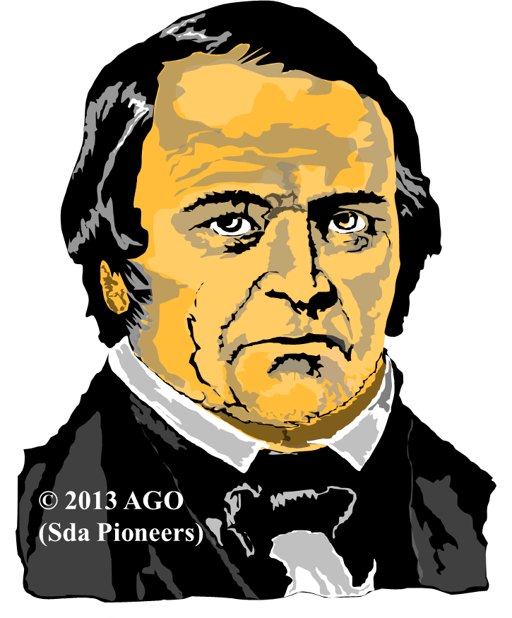
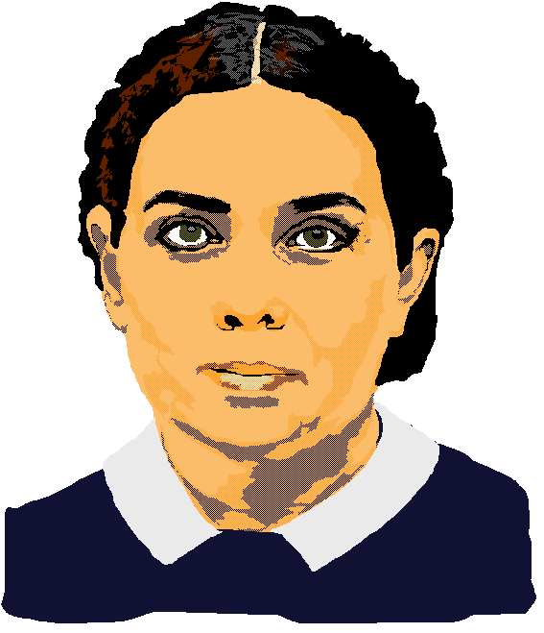
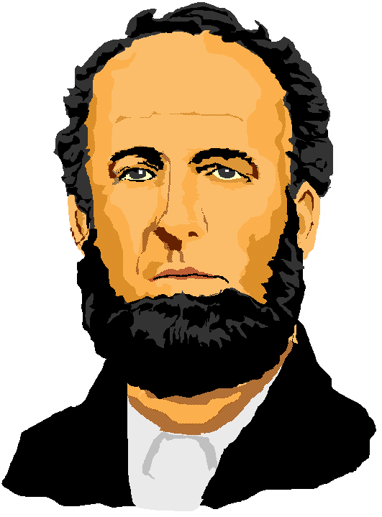
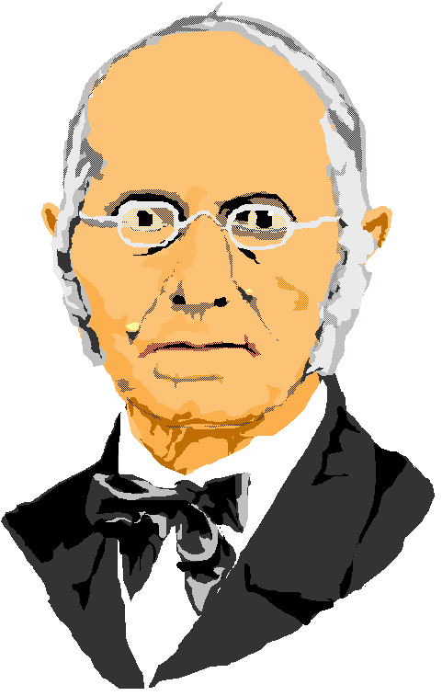

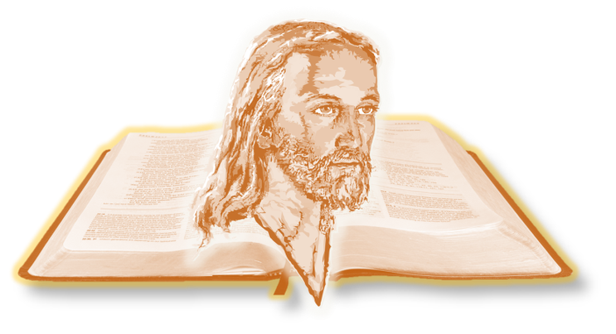



Het Heiligdom en 1844 – De Prophetie van de 2300 Avonden en Morgens.
Het Heiligdom en 1844
De 2300 Avonden en Morgens
Sda Pioneers
© 2013 AGO / Sda Pioneers e-mail : sdapioneers@hotmail.com

Slide 2
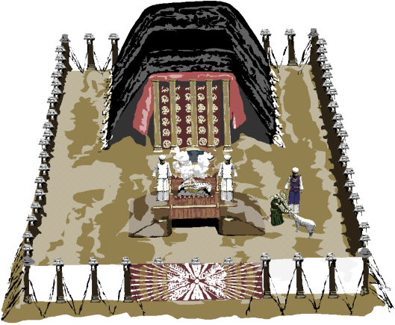
Het Heiligdom en 1844 – De Prophetie van de 2300 Avonden en Morgens.
Het Heiligdom en 1844
De 2300 Avonden en Morgens
Sda Pioneers
© 2013 AGO / Sda Pioneers e-mail : sdapioneers@hotmail.com

Slide 3
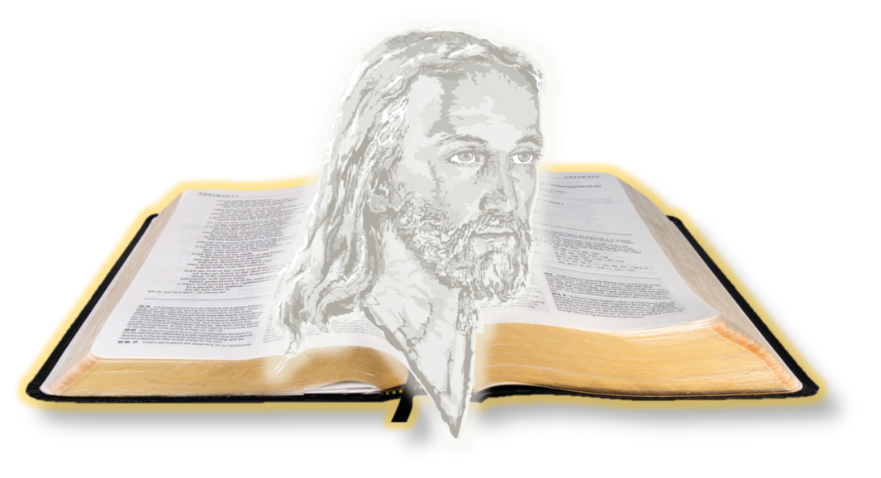



Het Heiligdom en 1844 – De Prophetie van de 2300 Avonden en Morgens.
LEREN UIT DE ‘OUDE’ GESCHRIFTEN…
Hij zei tegen mij:
‘DRIEËNTWINTIGHONDERD Avonden en Ochtenden;
daarna zal Het Heiligdom in ere worden hersteld.’
Daniel 8:14
Sda Pioneers
© 2013 AGO / Sda Pioneers e-mail : sdapioneers@hotmail.com

Slide 4
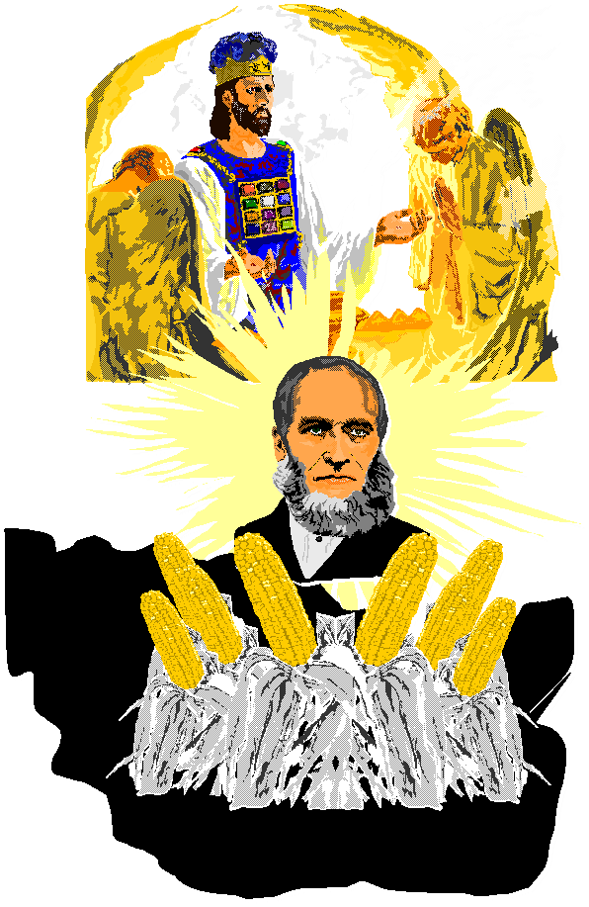
Het Heiligdom en 1844 – De Prophetie van de 2300 Avonden en Morgens.
LEREN UIT DE ‘OUDE’ GESCHRIFTEN…
De DAG ERNA…
De Grote Teleurstelling
van 22 oktober 1844
Op de morgen van
23 oktober, 1844
liepen ze door het
maisveld van Edson…
In dit maisveld kreeg
HIRAM EDSON
een gezicht.
Hiram Edson
(1806–1882)
was a pioneer of
the Seventh-day Adventist Church
Sda Pioneers
© 2013 AGO / Sda Pioneers e-mail : sdapioneers@hotmail.com

Slide 5
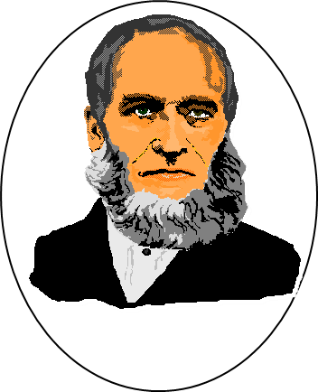
Het Heiligdom en 1844 – De Prophetie van de 2300 Avonden en Morgens.
LEREN UIT DE ‘OUDE’ GESCHRIFTEN…
De DAG ERNA…
De Grote Teleurstelling
van 22 oktober 1844
Hij was het die
de Heiligdomsleer
het ‘gezicht’ gaf.
Op die dag, ging Jezus
VOOR HET EERST het
HET TWEEDE GEDEELTE van het
Heiligdom binnen;
om daar,
in het Heilige der Heilige
zijn afsluitend werk te
verrichten, voordat HIJ naar
deze aarde zal terugkeren.
Hiram Edson
(1806–1882)
was een pioneer van
het Kergenootschap
der Zevende Dags
Adventisten
Sda Pioneers
© 2013 AGO / Sda Pioneers e-mail : sdapioneers@hotmail.com

Slide 6

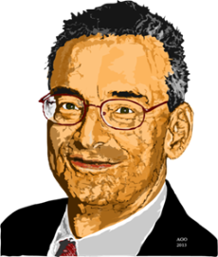
Het Heiligdom en 1844 – De Prophetie van de 2300 Avonden en Morgens.
LEREN UIT DE ‘OUDE’ GESCHRIFTEN…
“Ik was drie maanden Adventist toen een vriend mij vertelde over een adventistische professor, woonachtig in Californië, die het onderzoekend oordeel van 1844 ontkende.
"Wie maakt zich daar druk om?"
was mijn antwoord.
Ik kende de bekende overzichten, had veel over 1844 gelezen, en geloofde het omdat Ellen White het geloofde en ik geloofde wat zij geloofde.”
- 1844 MADE SIMPLE -
CLIFFORD GOLDSTEIN
Copyright © 1988 by
Pacific Press Publishing Association
Sda Pioneers
© 2013 AGO / Sda Pioneers e-mail : sdapioneers@hotmail.com

Slide 7
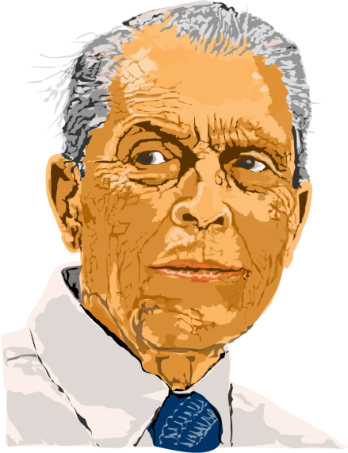
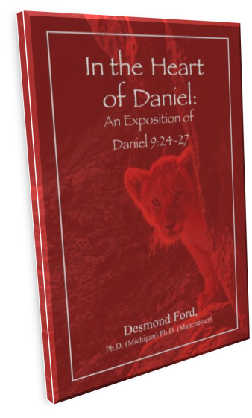
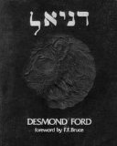
Het Heiligdom en 1844 – De Prophetie van de 2300 Avonden en Morgens.
LEREN UIT DE ‘OUDE’ GESCHRIFTEN…
Deze ooit ZDA professor was :
Desmond Ford
die het onderzoekend oordeel van 1844 ontkende.
"Wie maakt zich daar druk om?"
Hij werd, in 1980, uiteindelijk uitgesloten door zijn houding tenaanzien van
het onderzoekend oordeel.
Ford was het niet eens met de traditionele pioneersgedachte m.b.t. de heiligdomsleer.
Sda Pioneers
© 2013 AGO / Sda Pioneers e-mail : sdapioneers@hotmail.com

Slide 8
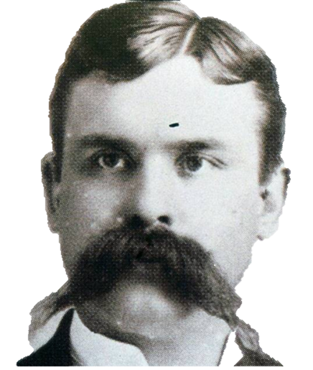
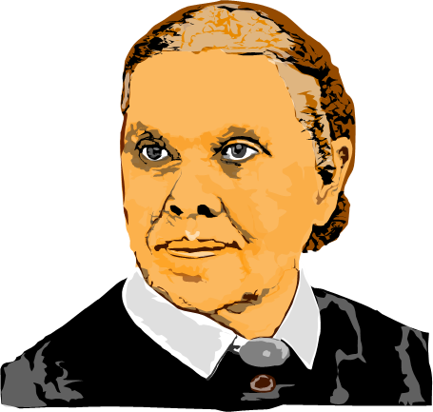
Het Heiligdom en 1844 – De Prophetie van de 2300 Avonden en Morgens.
LEREN UIT DE ‘OUDE’ GESCHRIFTEN…
Albion F. Ballenger
(1861–1921),
was een Adventisten predikant
die begon met
“Ontvang Nu de Heilige Geest“
beweging, die een grote inspiratiebron werd voor de Heilige Vlees beweging binnen het Adventisme.
Ook hij werd uitgesloten, door zijn opstelling t.a.v. het Heiligdom.
Albion F. Ballenger
Ellen White was het niet eens met Ballenger’s
gebruikte methode en boodschap.
See: Manuscript 145, 1905
Sda Pioneers
© 2013 AGO / Sda Pioneers e-mail : sdapioneers@hotmail.com

Slide 9
Het Heiligdom en 1844 – De Prophetie van de 2300 Avonden en Morgens.
LEREN UIT DE ‘OUDE’ GESCHRIFTEN…
Albion F. Ballenger
(1861–1921),
“ZIJN VISIE OP
HET HEILIDOM”
Hij was van mening, dat het EERSTR DEEL
(Het HEILIGE) het verlossingsplan toonde
van de SCHEPPING TOT KRUISIGING.
Daarnaast geloofde hij, dat Jezus na
Zijn hemelvaart, DIRECT zijn werk in
het HEILIGE DER HEILIGE was begonnen
als HOGEPRIESTER.
Albion F. Ballenger
Sda Pioneers
© 2013 AGO / Sda Pioneers e-mail : sdapioneers@hotmail.com

Slide 10
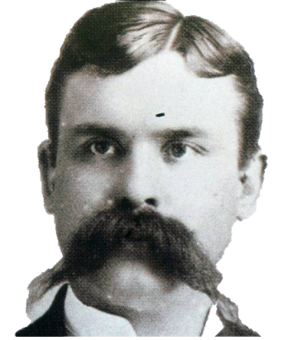

Het Heiligdom en 1844 – De Prophetie van de 2300 Avonden en Morgens.
LEREN UIT DE ‘OUDE’ GESCHRIFTEN…
BALLENGER en FORD zijn niet de enige twee die zich hebben verzet tegen
DE HEILIGDOMSLEER binnen de ZDA.
We zouden meerdere
personen kunnen aanhalen.
Ze hadden slechts
één ding gemeen met elkaar:
Ze zorgen steeds weer opnieuw voor onrust t.a.v. DE HEILIGDOMSLEER.
Albion F. Ballenger
Desmond Ford
Sda Pioneers
© 2013 AGO / Sda Pioneers e-mail : sdapioneers@hotmail.com

Slide 11
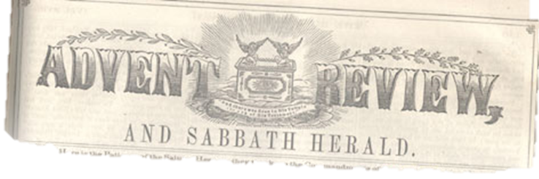
Het Heiligdom en 1844 – De Prophetie van de 2300 Avonden en Morgens.
LEREN UIT DE ‘OUDE’ GESCHRIFTEN…
In de Advent Review schreef Ellen White het volgende:
“Het is van groot belang, dat we DE GESCHRIFTEN VAN DE PIONEERS ALS BASIS BLIJVEN HERHALEN, omdat zij degenen waren, die gezocht hebben naar de verborgen schat,
om het fundament te leggen.
VERSPREIDT DAT, WAT DEZE MENSEN IN
HET VERLEDEN HEBBEN GESCHREVEN.”
The Advent Review and Sabbath Herald, May 25, 1905
Sda Pioneers
© 2013 AGO / Sda Pioneers e-mail : sdapioneers@hotmail.com

Slide 12
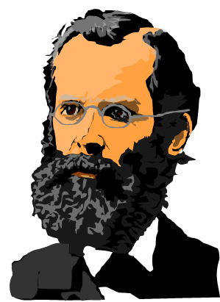
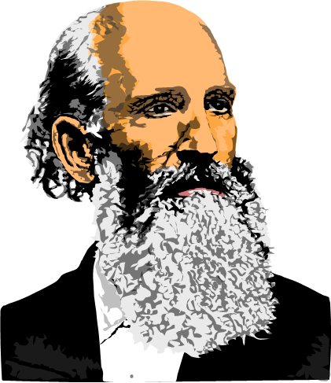
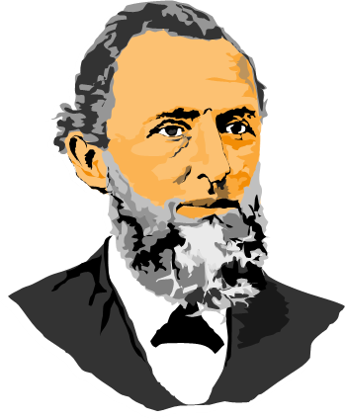
Het Heiligdom en 1844 – De Prophetie van de 2300 Avonden en Morgens.
LEREN UIT DE ‘OUDE’ GESCHRIFTEN…
DRIE PIONEERS
steken boven alle andere uit,
JOHN ANDREWS,
JAMES WHITE
en
URIAH SMITH.
Ze waren het die ruim 65 procent voor hun rekening namen met betrekking
tot de artikelen die
de Heiligdomsleer beschrijven.
Sda Pioneers
© 2013 AGO / Sda Pioneers e-mail : sdapioneers@hotmail.com

Slide 13
Het Heiligdom en 1844 – De Prophetie van de 2300 Avonden en Morgens.
LEREN UIT DE ‘OUDE’ GESCHRIFTEN…
Daniel 8: 3-27
en
Daniel 9: 20-27
vormden de basis voor de boodschap van
WEDERKOMST VAN CHRISTUS IN 1844.
Sda Pioneers
© 2013 AGO / Sda Pioneers e-mail : sdapioneers@hotmail.com

Slide 14
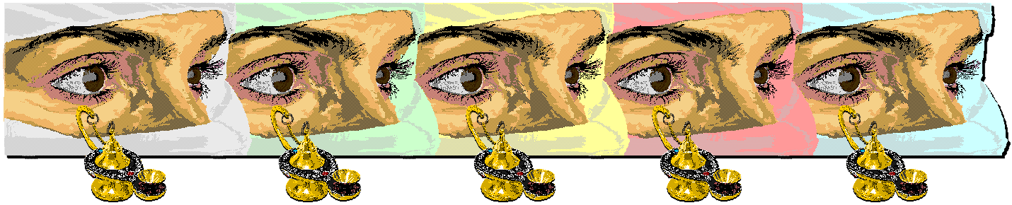

Het Heiligdom en 1844 – De Prophetie van de 2300 Avonden en Morgens.
LEREN UIT DE ‘OUDE’ GESCHRIFTEN…
James White voegde
DE GELIJKENIS VAN DE 10 MAAGDEN,
beschreven in MATTHEÜS 25, eraan toe om
de aanstaande Wederkomst te verduidelijken.
James White
Midden in de nacht klonk er luid geroep:
“Daar is de bruidegom! Kom, ga hem tegemoet!”
Mattheüs 25:6
Sda Pioneers
© 2013 AGO / Sda Pioneers e-mail : sdapioneers@hotmail.com

Slide 15
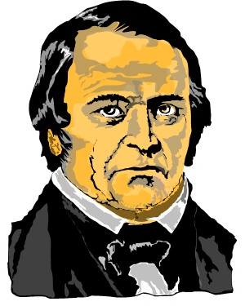
Het Heiligdom en 1844 – De Prophetie van de 2300 Avonden en Morgens.
LEREN UIT DE ‘OUDE’ GESCHRIFTEN…
In het begin geloofde WILLIAM MILLER dat de “reiniging” beschreven in Daniel 8:14
de reiniging van zonden binnen de kerken betekende.
Bij nader inzien, werd het hem duidelijk dat de genoemde “reiniging” niet alleen betrekking had op de reiniging van de zonden, maar ook op de totale reiniging van deze aarde,
gevolgd door de wederkomst van Jezus.
De Millerieten kregen te maken met TWEE TELEURSTELLINGEN, de EERSTE in het voorjaar van 1844 en de TWEEDE op 22 oktober 1844.
William Miller
Sda Pioneers
© 2013 AGO / Sda Pioneers e-mail : sdapioneers@hotmail.com

Slide 16
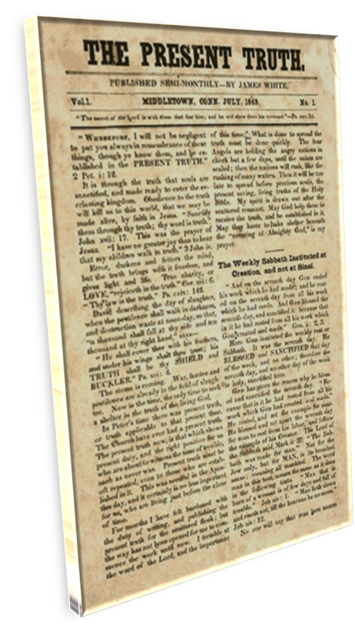
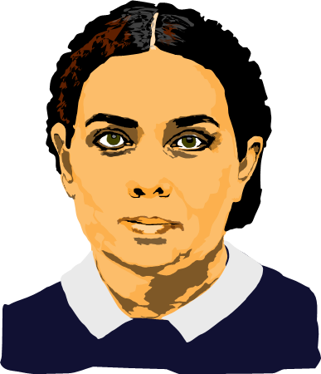
Het Heiligdom en 1844 – De Prophetie van de 2300 Avonden en Morgens.
LEREN UIT DE ‘OUDE’ GESCHRIFTEN…
Ellen G. White
Een belangrijke uitspraak van Ellen White :
Ik zag dat DE VIJANDEN van DE WAARHEID, probeerden
de deur TE OPENEN naar HET HEILIGE, welke JEZUS GESLOTEN HAD. Daarnaast probeerden ze de deur te SLUITEN van het HEILIGE DER HEILIGE, welke Hij [Jezus] in 1844 OPENDE…
The Present Truth, August 1849
Sda Pioneers
© 2013 AGO / Sda Pioneers e-mail : sdapioneers@hotmail.com

Slide 17

Het Heiligdom en 1844 – De Prophetie van de 2300 Avonden en Morgens.
LEREN UIT DE ‘OUDE’ GESCHRIFTEN…
Ellen G. White
Nog een HEEL BELANGRIJKE uitspraak van Ellen White :
AAN HET EINDE VAN DE 2300 DAGEN,
gingen BEIDEN [ de VADER en ZOON ]
HET HEILIGE DER HEILIGE BINNEN…
Early Writings, pp; 54-66.
Sda Pioneers
© 2013 AGO / Sda Pioneers e-mail : sdapioneers@hotmail.com

Slide 18

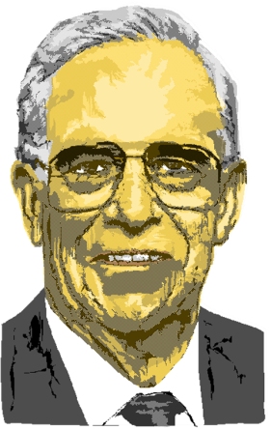
Het Heiligdom en 1844 – De Prophetie van de 2300 Avonden en Morgens.
LEREN UIT DE ‘OUDE’ GESCHRIFTEN…
Voor verder zelfstudie verwijs ik u naar:
The SANCTUARY 1844
and the PIONEERS
By Paul A. Gordon
© 1983
CHAPTER 1
-Historical Prologue-
Sda Pioneers
© 2013 AGO / Sda Pioneers e-mail : sdapioneers@hotmail.com

Slide 19

Het Heiligdom en 1844 – De Prophetie van de 2300 Avonden en Morgens.
LEREN UIT DE ‘OUDE’ GESCHRIFTEN…
De “ellenlange"discussies
over 22 oktober 1844
Door de jaren heen
liepen de meningen regelmatig
uiteen, als het
over de Heiligdomsleer ging.
Vaak onwikkelde
onderaards gerommel
Zich tot een ware aardbeving!
Sda Pioneers
© 2013 AGO / Sda Pioneers e-mail : sdapioneers@hotmail.com

Slide 20
Het Heiligdom en 1844 – De Prophetie van de 2300 Avonden en Morgens.
LEREN UIT DE ‘OUDE’ GESCHRIFTEN…
Een paar vragen :
Hoe kan ik het Onderzoekend Oordeel zichtbaar maken
vanuit Daniel 8:14?
Hoe weet ik dat het dag-jaar principe van toepassing is? En als het past, het toch geen 2300 dagen zijn?
Hoe verbind ik Daniel 8 en 9 met elkaar?
Hoe weet ik zeker dat de 2300 avonden en morgens uit Daniel 8 slechts 1150 dagen betreft,
en geen 2300 dagen?
Is Antiochus Epiphanes misschien toch
–de kleine hoorn- uit Daniel 8?
Sda Pioneers
© 2013 AGO / Sda Pioneers e-mail : sdapioneers@hotmail.com

Slide 21
Het Heiligdom en 1844 – De Prophetie van de 2300 Avonden en Morgens.
LEREN UIT DE ‘OUDE’ GESCHRIFTEN…
EN… :
… tot slot…,
weet u hoeveel Ellen White
van anderen heeft overgeschreven… ?
Ellen G. White
Sda Pioneers
© 2013 AGO / Sda Pioneers e-mail : sdapioneers@hotmail.com

Slide 22


Het Heiligdom en 1844 – De Prophetie van de 2300 Avonden en Morgens.
LEREN UIT DE ‘OUDE’ GESCHRIFTEN…
Heeft U de antwoorden ?
Wanneer anderen of zelfs geloofsgenoten u proberen op andere gedachten te brengen, of minimaal u in de war te brengen.
Sda Pioneers
© 2013 AGO / Sda Pioneers e-mail : sdapioneers@hotmail.com

Slide 23
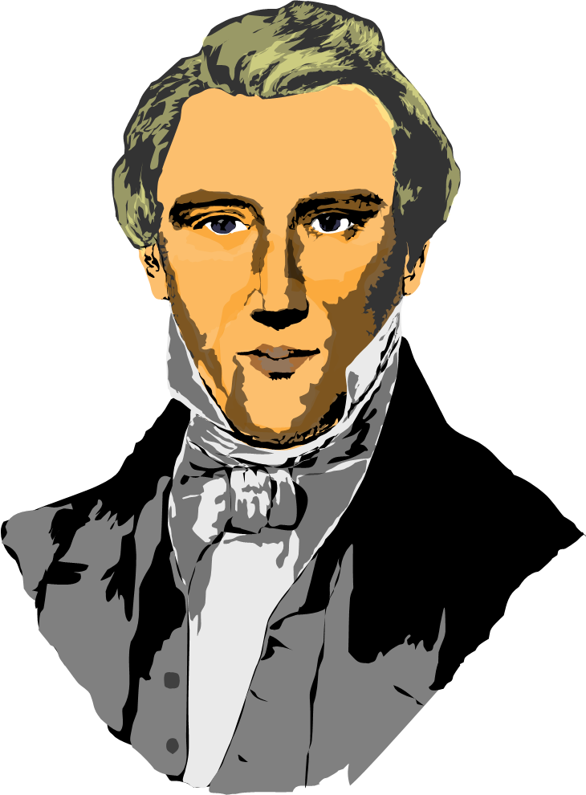
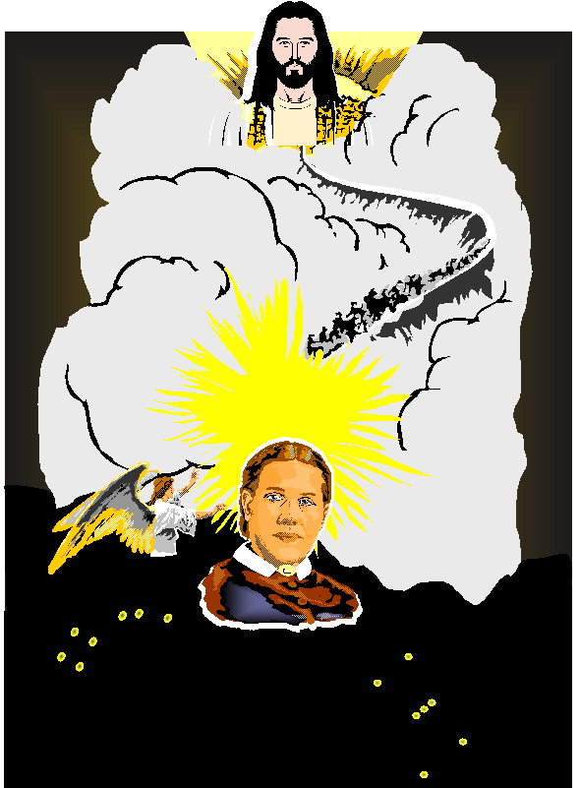

Het Heiligdom en 1844 – De Prophetie van de 2300 Avonden en Morgens.
LEREN UIT DE ‘OUDE’ GESCHRIFTEN…
Maar als 1844 niet bijbels is,
dan kunnen we
Ellen White
in dezelfde categorie
plaatsen als Joseph Smith.
Ellen G. White
Joseph Smith
Sda Pioneers
© 2013 AGO / Sda Pioneers e-mail : sdapioneers@hotmail.com

Slide 24
Het Heiligdom en 1844 – De Prophetie van de 2300 Avonden en Morgens.
LEREN UIT DE ‘OUDE’ GESCHRIFTEN…
Ellen G. White
MAAR… IS HET EEN PROBLEEM
DAT 1844 DING
zonder gebruikmaking van
Ellen G. White ?
Sda Pioneers
© 2013 AGO / Sda Pioneers e-mail : sdapioneers@hotmail.com

Slide 25
Het Heiligdom en 1844 – De Prophetie van de 2300 Avonden en Morgens.
LEREN UIT DE ‘OUDE’ GESCHRIFTEN…
William Miller
NEE !
WILLIAM MILLER deed het
(jaren voordat het jaar 1844 aanbrak en zonder Ellen White)
ALLEEN MET DE BIJBEL!
Sda Pioneers
© 2013 AGO / Sda Pioneers e-mail : sdapioneers@hotmail.com

Slide 26
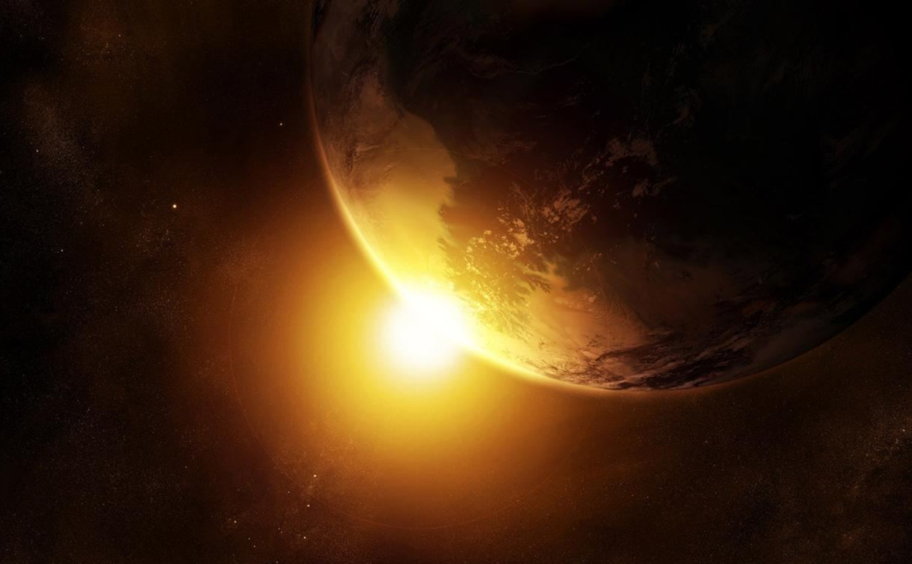


Het Heiligdom en 1844 – De Prophetie van de 2300 Avonden en Morgens.
Het Heiligdom en 1844
De 2300 Avonden en Morgens
© 2013 AGO / Sda Pioneers e-mail : sdapioneers@hotmail.com

